Slide 1
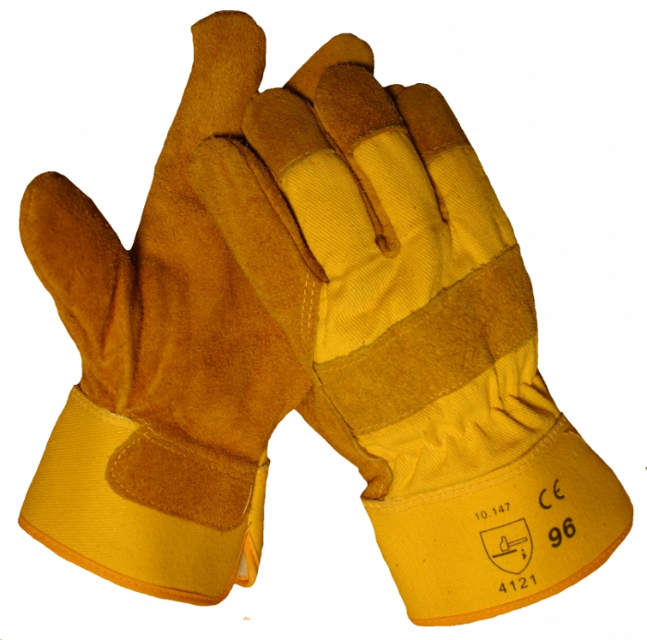
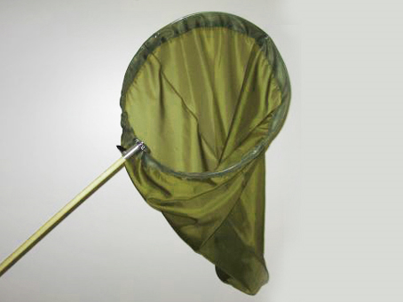
Vogel vangen en hanteren
Met de hand of met eventuele hulpmiddelen
Film: van met netje
Waarom is het belangrijk dat je de vogel zo snel mogelijk vangt?

Slide 2
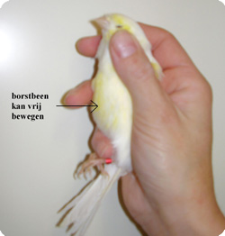
Hanteren rechtsnavels
Bij het hanteren van zaad-, vruchten- en insecten eters hebben we de handpalm geopend tijdens het hanteren, geef twee redenen waarom we dat doen

Slide 3
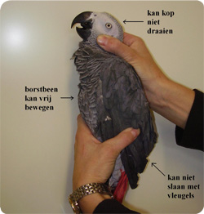
Hanteren kromsnavels
https://www.youtube.com/watch?v=THFfmZuIUy8

Slide 4
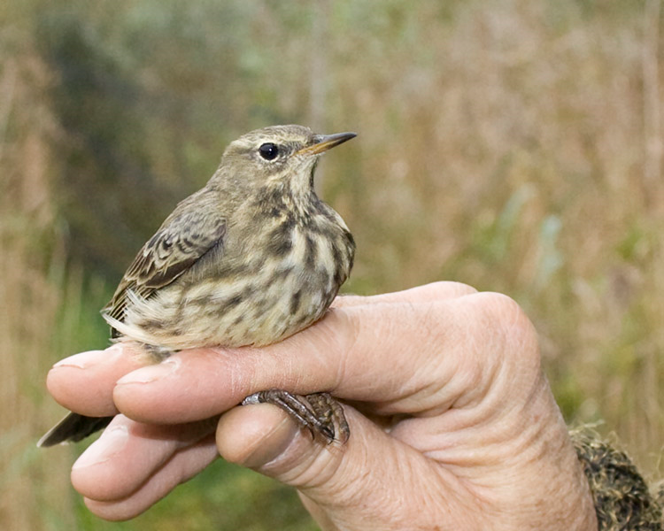
Hanteren

Slide 5
Hanteren duif

Slide 6
Hanteren/ fixeren kip
https://www.youtube.com/watch?v=ACARbIuqn4Y
https://www.youtube.com/watch?v=kTjaLC9JTaw

Slide 7
Hanteren eend
https://www.youtube.com/watch?v=UqSD3N_BH3Q

Slide 8
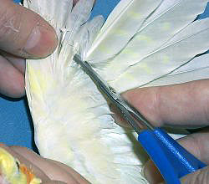
Kortwieken en Leewieken
Wetswijziging 2005 Sinds 1 september 2005 is het niet meer toegestaan vogels te leewieken (verwijderen van het laatste vleugellid), uitgezonderd vogels, die bestemd zijn om te worden gehouden in een niet-overdekte ruimte. Per 2018 volgt een algeheel verbod op leewieken. (Bron; Levende have)
Leewieken: Leewieken is een lichamelijke ingreep, want hierbij wordt een middenhandsbeentje (met daaraan vast de slagpennen) geamputeerd. De duim, met daaraan drie slagpennen, blijft behouden. Dit is definitief en kan dus nooit meer aangroeien. De ingreep wordt uitgevoerd hij de zeer jonge vogel (tot drie weken).
Kortwieken
afknippen van een aantal slagpennen aan 1 vleugel (balans)
niet pijnlijk, pas op voor het leven
groeit weer aan na rui
Filmpje kortwieken en leewieken:
https://www.youtube.com/watch?v=ybAXRPXK-eU

Slide 9
Nagels knippen

Slide 10
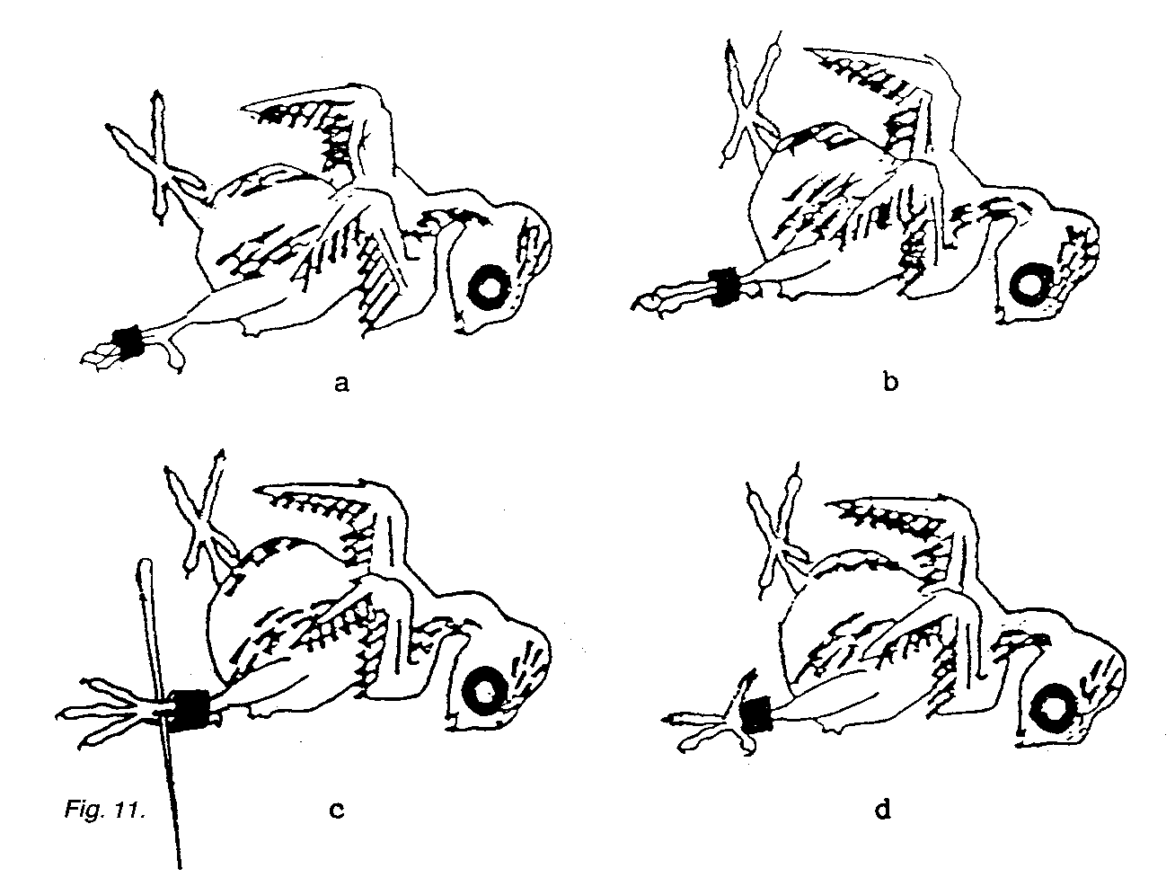
Voetring
Vaste voetring: kweek, dus geen wildvang
Tussen de 5 en 10 dagen.
http://vogelvereniging-spijkenisse.nl/hoe-moet-je-nu-vogels-ringen/
https://www.youtube.com/watch?v=6nf4r9ZyQSg

Slide 11
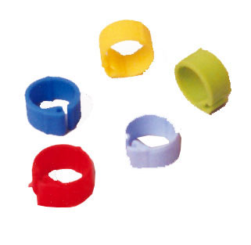
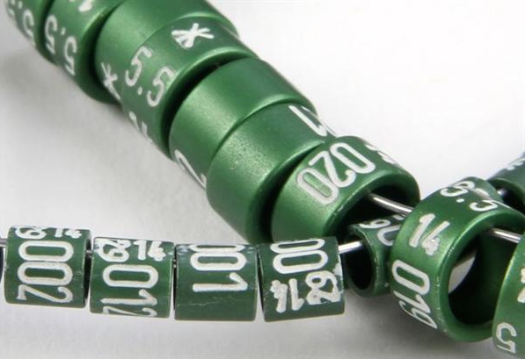
Vogelringen
Tijdelijke ring= uit elkaar houden
Vaste ring
de letters NL
binnendiameter van de ring (max. vastgestelde maat)
jaartal waarin de ring is aangebracht (laatste 2 cijfers)
voor elke ringmaat een uniek nummer: bondscode van de uitgevende organisatie, kweeknummer en volgnr.
http://www.nbvv.nl/ringen/ringmaten.asp

Slide 12
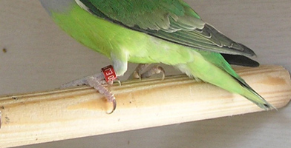
Vogelringen
Voorbeeld: NB 10 AB14 24
NB = vereniging
10 = 2010
AB14= kweeknummer
24 = volgnummer
Bonden moeten door ministerie van EZ zijn erkend: o.a. Nederlandse Bond van Vogelliefhebbers (NB), Parkieten sociëteit (PS)
Ringen verplicht voor beschermde inheemse en beschermde uitheemse soorten.

